Slide 1
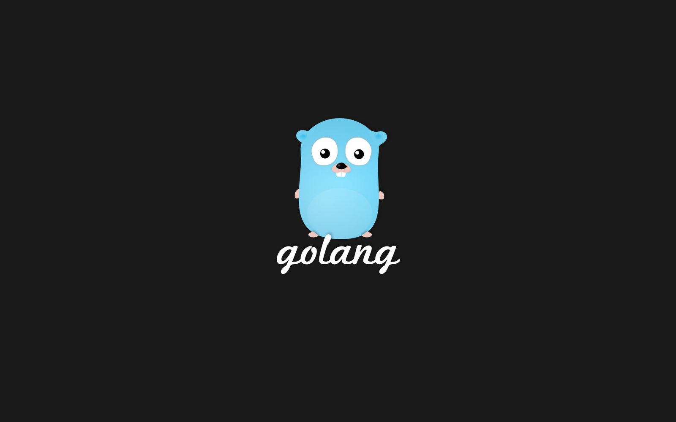

Slide 2
Inhalt
Go
Themen
Slice
Vererbung durch Komposition
Reflection? Garbage Collector? (zu definieren)
Multiple Return Values (anderes Team?)
Concurrency (anderes Team?)
Fazit

Slide 3
Go (golang)
Google, OpenSource 2009, First official Release 2012
Go is a programming language designed by Google to help solve Google's problems, and Google has big problems.
Go findet Einsatz um CLI-Tools und Backend-Services zu realisieren. Auch ganze Webseiten werden bereits mit Go realisiert.
https://talks.golang.org/2012/splash.article

Slide 4
Slice

Slide 5
Vererbung durch Komposition

Slide 6
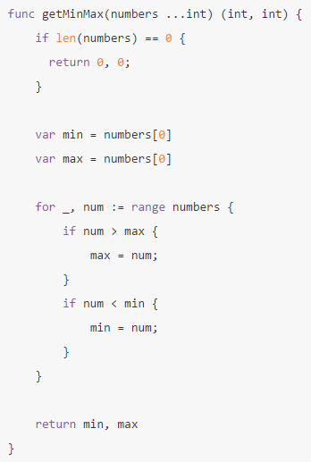
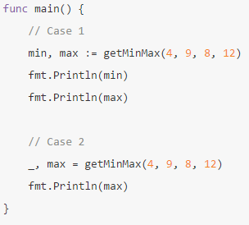
Multiple Return Values (anderes Team)
... code omitted …

Slide 7
Concurrency (Mit anderem Go-Team abstimmen)
Goroutine
Channel (+ Buffering)
Channel-Synchronisation
Wichtige Punkte dazu:
Concurrency is not parellism
Go’s concurrency slogan: Do not communicate by sharing memory; instead, share memory by communicating.
Goroutinen sind keine Threads!

Slide 8
Fazit Team
Schnelle E

Slide 9
Fazit Alex
Schnell eingearbeitet
Concurrency macht Spass ☺
Alles läuft schnell (Kompilieren und starten eines Go-Programmes)
Wahl der Entwicklungsumgebung war nicht einfach.
Debugging ist nicht wirklich ausgereift.

Slide 10
Fazit Fabian

